Slide 1
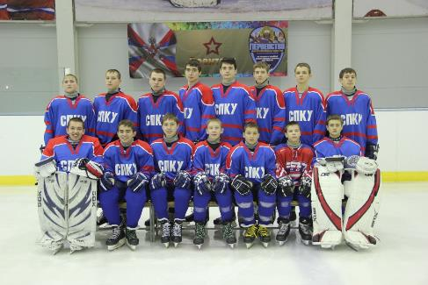
Курсовой проект «КАДЕТ - спортсмен»
Учебный курс 8-х классов (2013/2014 учебный год)

Slide 2
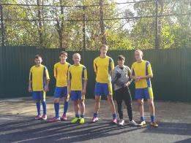
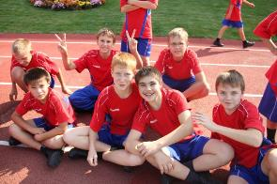
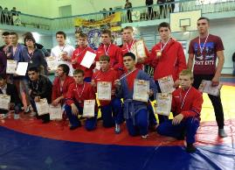
Проект «КАДЕТ - СПОРТСМЕН» был реализован в течение 2-х лет:
1. Подготовительный этап Январь 2013- июнь 2013
- Подготовка перечня источников для получения информации(Интернет -ресурсы)
- Подготовка материала по проекту.
2. Основной этап Сентябрь 2013 – июнь 2014
- Анализ и изучение собранного материала
- Работа над проектом
- Индивидуальные консультации с преподавателями
3. Заключительный этап. Июль-сентябрь 2014
- Создание общей презентации - Защита коллективного проекта
- Самооценка участия каждого в общем проекте

Slide 3
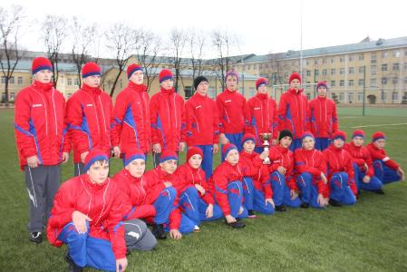
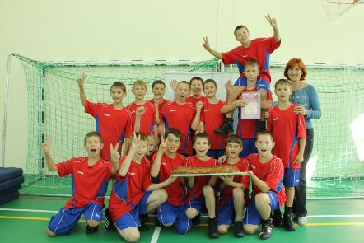
В проекте были поставлены цели:
- развитие и совершенствование системы физического воспитания воспитанников 8 курса СПКУ
- привлечение внимания воспитанников к проблеме спорта
- привлечение подростков к ведению здорового образа жизни, регулярным и с удовольствием занятиям спортом;
- достижение высоких результатов в области спорта
формирование у участников компетенций
формирование лидерских качеств
- закрепление за каждым участником точки персональной пропаганды ЗОЖ.

Slide 4
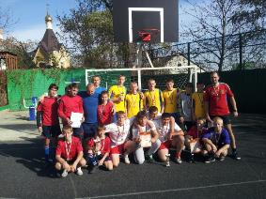
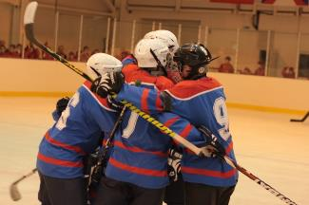
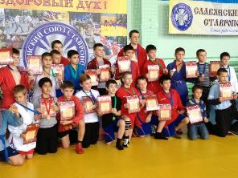
Для достижения данных целей поставлены следующие задачи:
- формирование осознанного отношения к своему здоровью
- мониторинг и улучшение состояния имеющихся ресурсов- -
- формирование команды специалистов

Slide 5
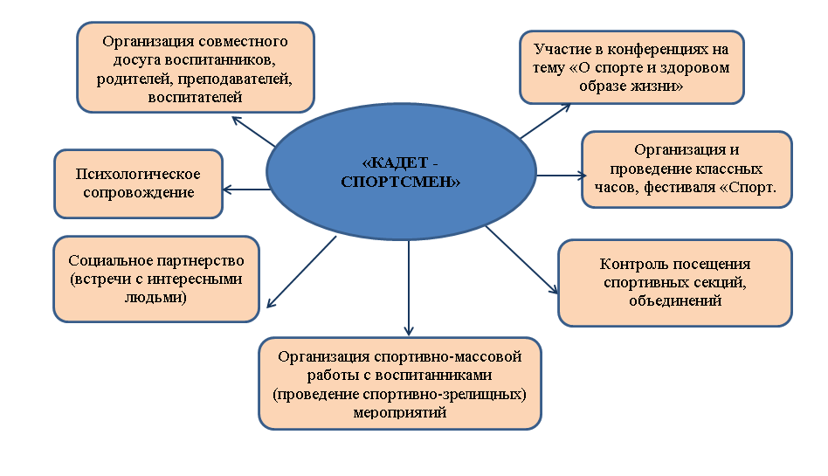
Для реализации проекта использованы механизмы:

Slide 6
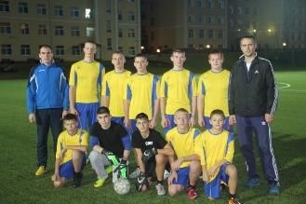
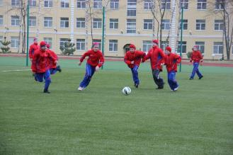
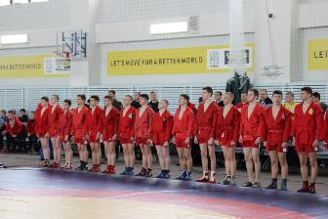
Итоги реализации проекта
1. Обеспечено прочное и сознательное овладение воспитанниками системой специальных физкультурно-спортивных знаний и умений; интегративной системой знаний психолого-педагогических, анатомо-физиологических и гигиенических основ физического воспитания.
2. Интегрировано базовое и дополнительное образование в сфере физической культуры и спорта; целенаправленно освоены избранные виды спорта;
3. Сформированы умения и навыки организации и проведения самостоятельных форм занятий физической культурой и спортом;
4. Обеспечена профессиональная ориентация обучающихся, развитие их способности к избранному виду деятельности
5. Сформированы компетентности: социальная, коммуникативная, познавательная
6. Мониторинг и результативность указаны в приложениях.

Slide 7
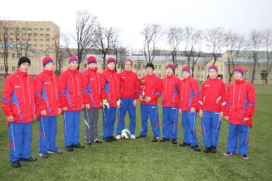
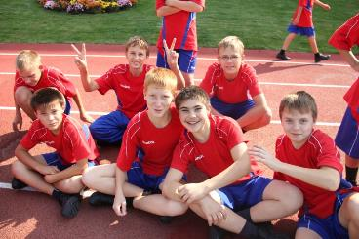
Как ожидаемый результат проекта 8 курса «КАДЕТ - СПОРТСМЕН» создана модель КАДЕТА.
Социальный уровень
1. Гражданин России, умный, сильный, принимающий решения, берущий на себя ответственность; стремящийся защищать и укреплять Родину.
2. Физически и социально здоровая личность, осознанно выбирающая здоровую жизнедеятельность, имеющая сформированные ценностные ориентиры.
3. Личность воспитанника, уверенная в себе, способная чувствовать, понимать себя и другого человека, способная действовать целесообразно, взаимодействовать в команде, мыслить рационально и эффективно проявлять себя в стрессовых ситуациях; интегрирующая различные свойства личности в процессе физического воспитания.

Slide 8
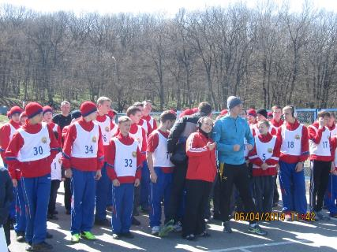
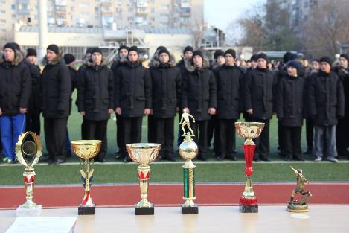
Профессиональный уровень
1. Молодой человек, развивающий техническое и тактическое мастерство; способный к сознательному личностному, профессиональному самоопределению.
2. Воспитанник, стабильно занимающийся в спортивных секциях; стремящийся увеличить показатели участия в спортивных мероприятиях и спортивных достижениях личных, класса, курса.

Slide 9
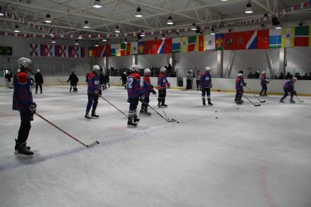
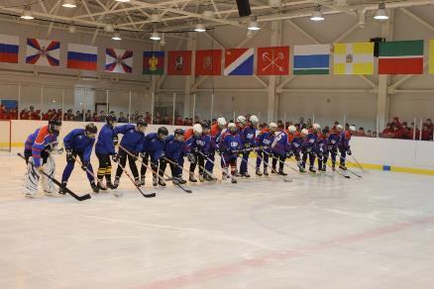
Медико-психологический уровень
1. Воспитанник с развитыми жизненно важными физическими и двигательными качествами, имеющий устойчивую эмоционально-волевую сферу.
2. Воспитанник с позитивной «Я - концепцией», умеющий моделировать ситуацию успеха.

Slide 10
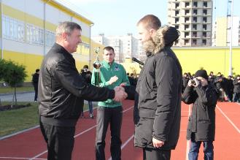
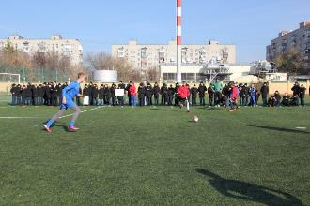
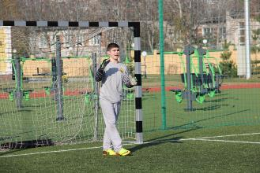
Достижения воспитанников курса 8-х классов
По окончанию учебного года в соответствии с Положением о Единой Всероссийской спортивной классификации, утвержденным приказом Министерства спорта, туризма и молодежной политики Российской Федерации от 21 ноября 2008 г. № 48 (зарегистрирован Министерством юстиции Российской Федерации 16 января 2009 г., регистрационный № 13092), кадетам курса 8-х классов были присвоены спортивные разряды разной степени.
Таким образом, мы можем говорить об успешной реализации курсового проекта «Кадет-спортсмен». 100% кадет курса 8-х классов заняты в ДО спортивной направленности. 40 % кадет курса имеют спортивный разряд.

Slide 11
Достижения воспитанников курса 8-х классов
1 место во всероссийских конкурсах довузовских образовательных учреждениях МО РФ: «Мы в ответе за свою жизнь»(«Раздвигая границы возможного»); «Неизвестный Гагарин» ( «GPS – навигация или путеводная звезда?») – 3 чел.
Значок и удостоверение членов тур. клуба «Вольный ветер»- 20 человек
Кубок Добра по футболу (октябрь 2013г.)– 10 чел.
Открытое Первенство СК «Юный динамовец» по легкой атлетике (май 2013) – 3 место 1чел.(Теницкий А.)
Открытое 31 первенство по легкой атлетике среди уч-ся СК – 1 место
Приз 1-го главы администрации Ск по легкоатлетическому двоеборью(октябрь 2013) - 2 место

Slide 12
Достижения воспитанников курса 8-х классов
Статистика(сборные команды (СПКУ)
класс | 2012-2013 | 2013-2014
8а | 4 чел. | 4 чел.
8б | 6(3 хоккей 1 плавание 1 футбол 1 рук бой) | 7 (3 хоккей 1 плавание 2 футбол 1 рук бой)
8в | 1(футбол) | 4(футбол, пулевая стрельба)
8г | 2 | 4
8д | 1(плавание)5 (футбол) | 2(футбол)2 (плавание)1 (самбо)
8е | 5 | 10
итого | 19 | 31

Slide 13
Статистика по группам здоровья
класс | I | II |  | III
 |  | 2012-2013 | 2013-2014 | 2012-2013 | 2013-2014
8а | 5 | 4 | 6 | 11 | 10
8б | 7 | 4 | 3 | 6 | 5
8в | 9 | 7 | 7 | 1 | 1
8г | 13 | 2 | 4 | 5 | 5
8д | 6 | 5 | 4 | 7 | 5
8е | 9 | 5 | 6 | 2 | 3
итого | 49 | 27 | 32 | 32 | 29

Slide 15
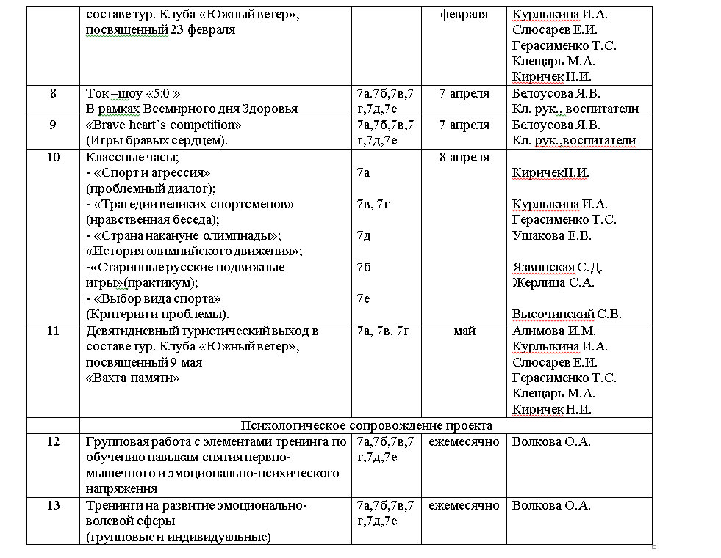

Slide 19
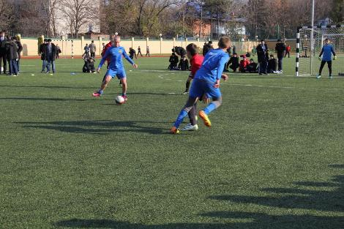
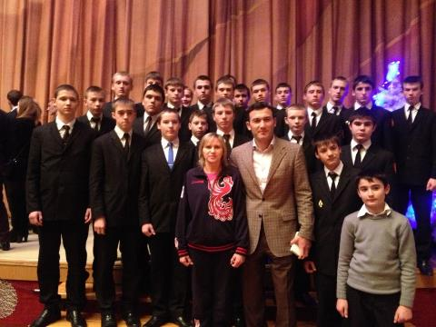
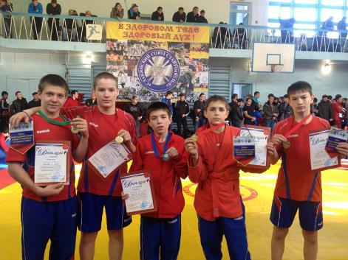

Slide 20
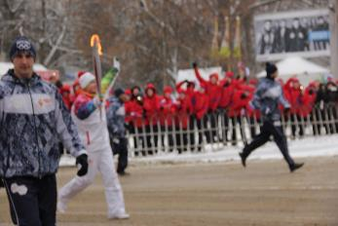
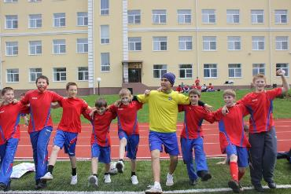
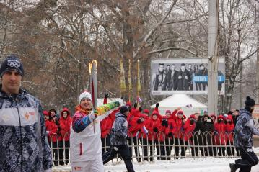

Slide 21
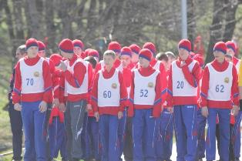
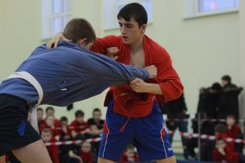
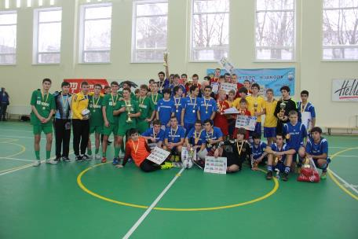
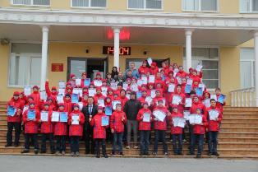
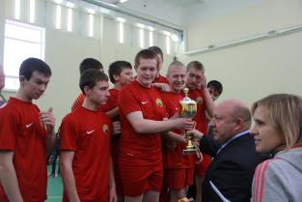
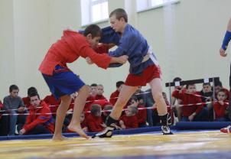

Slide 22
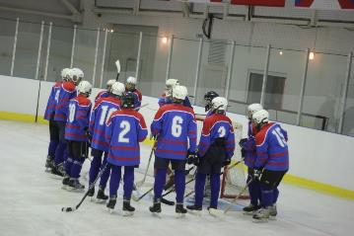
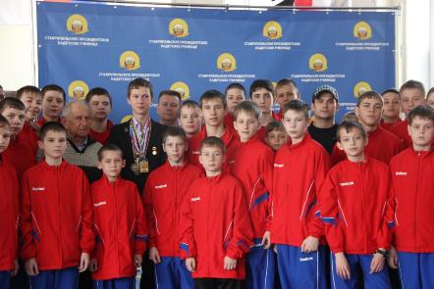
Составители: Спирин А. М.

Slide 23
СПАСИБО ЗА ВНИМАНИЕ!

